Slide 1
✨ AAN DE SLAG MET AI • LES 1 (DEEL 1)
Artificiële Intelligentie
Wat is AI en hoe werkt het écht? • Van wiskundig fundament naar dagelijkse assistent
🏛️ De Oorsprong
Hoe 70 jaar wiskunde leidde tot de huidige doorbraak.
🧠 Hoe Werkt Het?
Neurale netwerken en grote taalmodellen ontrafeld.
🚀 Naar de Praktijk
De 3 gouden regels voor effectief en betrouwbaar gebruik.
Notes:
WELKOM & OPENING:
- Welkom allemaal bij de eerste les van 'Aan de slag met AI'!
- De opzet van vandaag: de eerste helft (ca. 40 min) gebruiken we om het mysterie van AI te ontrafelen. Geen moeilijke wiskunde, maar heldere intuïtie over hoe deze technologie werkt.
- De tweede helft van de les gaan we zelf achter de knoppen zitten: hands-on prompten met ChatGPT, Copilot en Gemini.
- Vraag gerust tussendoor als iets onduidelijk is!

Slide 2
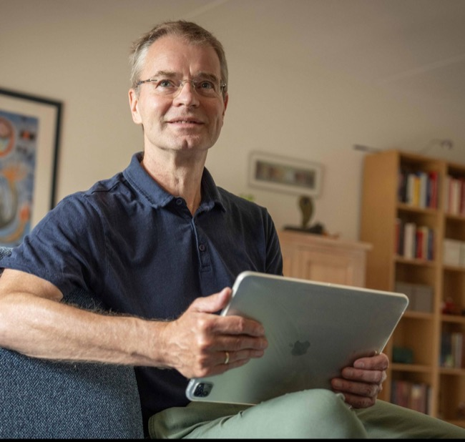
👨‍🏫 JE DOCENT
Wie ben ik?
🎓 Opleiding & Achtergrond
• Studie Wiskunde en Natuurkunde (UvA)
• Promotie in de Informatica aan de Radboud Universiteit
• Passie voor complexe technologie vertalen naar de praktijk
💼 Werkervaring
• Philips Research & Hoger Onderwijs (NHL)
• Defensie Maritieme IT & Defensie Academie (NLDA)
• Bestuurslid & docent Helderse Volksuniversiteit
Notes:
DOCENT INTRODUCTIE:
- Even kort iets over mijn eigen achtergrond: opgeleid in wiskunde, natuurkunde en gepromoveerd in informatica.
- Gewerkt bij Philips Research en jarenlang bij Defensie en het hoger onderwijs.
- Ik volg de ontwikkelingen rond AI al vanaf de academische begintijd in de jaren '80. Wat er de afgelopen twee à drie jaar gebeurt, is absoluut uniek.

Slide 3
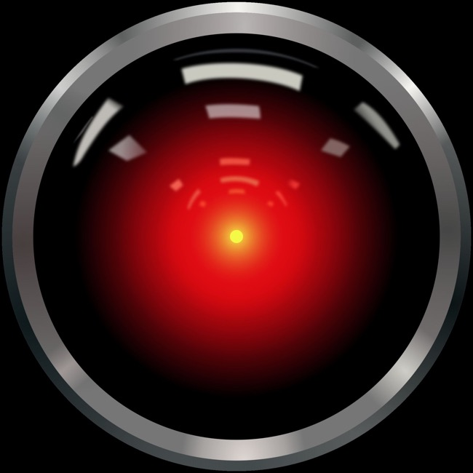
🚀 DE EEUWENOUDE DROOM
Fascinatie voor Denkende Machines
🏛️ Mythes & Verhalen
• Oude Grieken: Talos, de mechanische bronzen reus
• Archie de man van staal & pratende robots in vroege strips
• HAL 9000 (2001 Space Odyssey) & Star Trek boordcomputer
💡 Vroeger toekomstmuziek, nu werkelijkheid
Wat decennialang pure sciencefiction leek, zit nu gewoon gratis als app in onze broekzak.
Notes:
DE DROOM VAN DE MENSHEID:
- De wens om menselijke intelligentie na te bootsen is niet nieuw; het zit al duizenden jaren in onze verhalen.
- Denk aan Talos uit de Griekse mythologie, of HAL 9000 uit Stanley Kubrick's meesterwerk.
- In Star Trek sprak Captain Kirk tegen de 'Computer', en die gaf direct zinnig antwoord. Nu praten we tegen Gemini of ChatGPT.

Slide 4
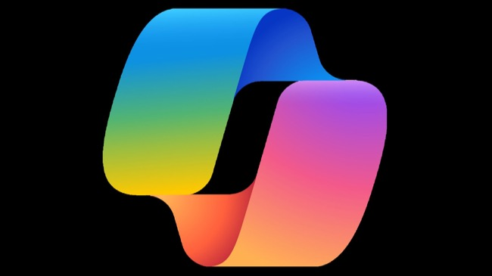
⚡ EEN WERELD DIE VERANDERT
Wat is er aan de hand?
🔥 Explosie van tools: ChatGPT, Google Gemini, Copilot, Claude & Perplexity.
🗣️ Gewone mensentaal: Geen formules of code meer: typ of spreek gewoon Nederlands.
🤔 Hype of Revolutie?
Brieven schrijven, stukken samenvatten, beelden maken en vertalen. Hoe kan dit zomaar ineens?
Notes:
DE EXPLOSIE VAN DE LAATSTE JAREN:
- Waarom is AI ineens overal in het nieuws?
- Vroeger moest je programmeren om een computer iets nieuws te laten doen. Nu praat je gewoon tegen een model zoals je tegen een stagiair of collega zou praten.
- De vraag die iedereen bezighoudt: Hoe kan dit zomaar ineens?

Slide 5
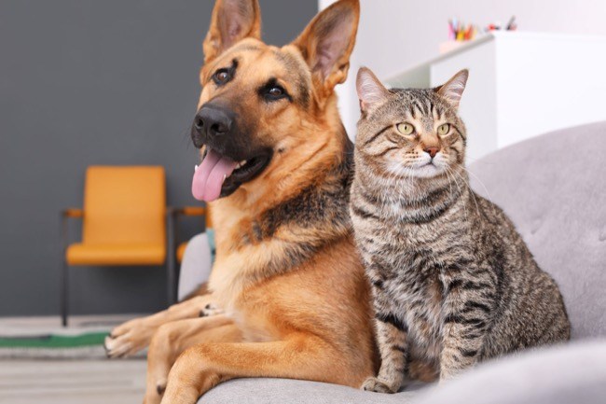
🧠 INTUÏTIE VS REKENKRACHT
Wat is Intelligentie eigenlijk?
🔢 Simpel voor pc, moeilijk voor mens
125.234 × 365.444 = 45.765.918.896
Een rekenmachine doet dit in 1 milliseconde foutloos. Mensen vinden dit zonder papier ondoenlijk.
🐶 Simpel voor mens, moeilijk voor pc
Is dit een kat of een hond?
Een peuter herkent dit moeiteloos in een fractie van een seconde. Voor traditionele computers was dit decennialang onmogelijk!
Notes:
WAT IS INTELLIGENTIE?
- Vraag aan de zaal: wat vinden jullie moeilijker? Deze vermenigvuldiging uit het hoofd, of een kat herkennen op een korrelige foto?
- Dit heet in de informatica 'Moravec's Paradox': wat rationeel moeilijk lijkt is simpel voor computers, wat voor ons automatisch gaat vereist de zwaarste AI.

Slide 6
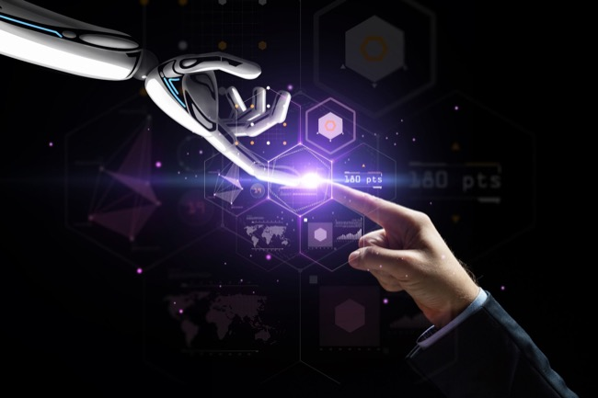
⏳ HISTORISCHE VOGELVLUCHT
70 Jaar AI in Twee Stromingen
🏛️ 1950 – 1990: Klassieke AI (Regels)
• Denken vangen in logische regels: ALS dit, DAN dat
• Schaakcomputers: Deep Blue verslaat Kasparov in 1997
• De bottleneck: Het systeem leert zélf helemaal niets!
🧬 Vanaf 1980 / 2000: Neurale AI (Leren)
• Nabootsing van biologische hersencellen
• Niet programmeren, maar laten leren uit voorbeelden
• Doorbraak vanaf 2012 dankzij snelle GPU-chips en big data
Notes:
DE GROTE STROMINGEN:
- Deep Blue rekende 200 miljoen stellingen per seconde uit. Maar alle schaakkennis was er door meesters ingestopt.
- De ommekeer kwam toen wetenschappers zeiden: laten we ophouden met regels verzinnen, laten we de computer zélf laten leren zoals een kind leert.

Slide 7
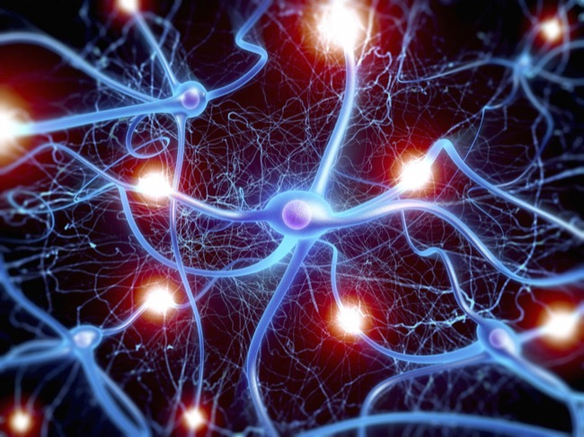
🧬 BIOLOGISCHE INSPIRATIE
Hoe leren onze Hersenen?
🕸️ 86 Miljard Neuronen: Verbonden met onze zintuigen en intensief met elkaar.
⚡ Vuren van Impulsen: Boven een bepaalde drempel stuurt een neuron een elektrisch signaal door.
🌱 Plasticiteit & Synapsen
Leren = verbindingen tussen neuronen fysiek versterken of verzwakken door herhaling en ervaring.
Notes:
DE BIOLOGISCHE ANALOGIE:
- Kijk hoe een kind leert praten en kijken. Niet uit een regelboek, maar door duizenden voorbeelden en feedback.
- Het brein past ongemerkt zijn interne verbindingen aan. Dát principe wilden we in software nabootsen.

Slide 8
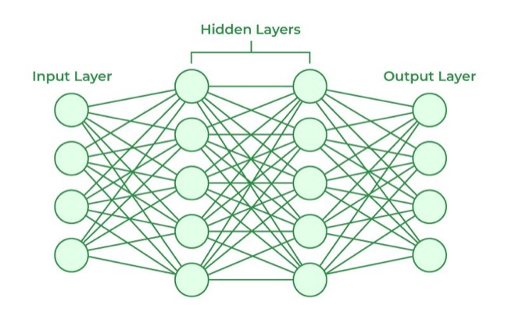
💻 MACHINE LEARNING
Neurale Netwerken in Software
⚙️ De Drie Lagen
• Invoerlaag (Input): pixels van foto of geluidssignaal
• Verborgen lagen: ontdekken stap voor stap abstracte patronen
• Uitvoerlaag (Output): berekende kans op herkenning of keuze
🔢 Gewichten (Weights): De ziel van het netwerk
Verbindingen tussen knooppunten hebben getallen (gewichten). Dit bepaalt de signaalsterkte. Het hele netwerk is 100% wiskunde in software!
Notes:
NEURAAL NETWERK IN SOFTWARE:
- Een neuraal netwerk is geen fysieke robotkop; het is zuivere software en wiskunde.
- Een knooppunt vermenigvuldigt binnenkomende getallen met hun gewichten, telt ze op en geeft het resultaat door.
- De kunst is: hoe krijgen we de júiste gewichten?

Slide 9
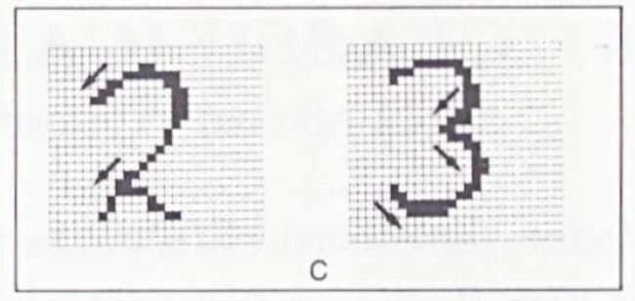
🏛️ HET VERLEDEN (JAREN '80)
Cijfers Herkennen met Regels
🔍 Handmatig Kenmerken Bepalen
PTT & Postbank onderzoek girokaarten:
• Eindpunten meten: zit er een punt boven of onder?
• Hol en bol: waar buigen de lijnen?
• Eilanden: gesloten lussen (bij 0 of 8)
• 5.280 kenmerken handmatig geprogrammeerd in tabellen
⚠️ De Bottleneck van Regels
Schrijft iemand een afwijkende krul, of zit er een koffievlek op de envelop? Dan loopt het regelsysteem direct vast!
Notes:
HET PTT VOORBEELD:
- In de jaren '80 deed de PTT baanbrekend werk voor postcodes.
- 5.280 regels en kenmerken werden met de hand bedacht!
- Indrukwekkend monnikenwerk, maar vreselijk star: voor elke uitzondering moest er weer een regel bij.

Slide 10
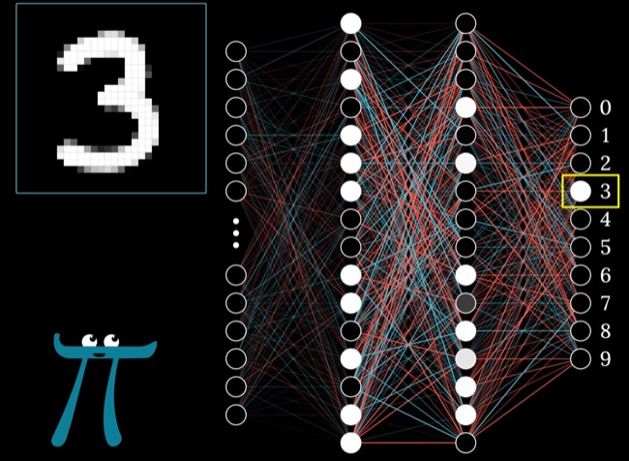
✨ DE MODERNE AANPAK
Geen Regels, maar Zelf Leren
⚙️ De Neurale Aanpak
• Invoer: 28 × 28 pixels = 784 grijswaarden (getallen 0 t/m 1)
• 2 verborgen lagen = circa 13.000 wiskundige gewichten
• Gewichten bepalen sterkte verbindingen: hoger meer invloed
• Uitvoer: 10 scores (voor de cijfers 0 t/m 9)
• NUL handmatige regels over lussen of lijnen geprogrammeerd!
💡 Zelf Patronen Ontdekken
Het netwerk ontdekt door training zelfstandig welke combinaties van pixels bij een 8 of een 3 horen.
Notes:
DE NEURALE AANPAK:
- We programmeren géén regels over wat een rondje of lijn is.
- We stoppen er puur de 784 grijswaarden in.
- Aan de achterkant hebben we 10 uitgangen (voor 0 t/m 9).
- Hoe weet het netwerk welke uitgang moet oplichten? Dat gebeurt via training!

Slide 11
🔄 TRAINING & FEEDBACK
Fouten Maken en Bijstellen
1. Willekeurige start: Alle 13.000 gewichtjes beginnen met willekeurige getallen. Het netwerk gokt maar wat.
2. Voorbeeld aanbieden: We voeren een plaatje van een '8' in. Het netwerk rekent en voorspelt bijvoorbeeld een '3'.
3. Fout berekenen: We vergelijken de gok ('3') met het juiste antwoord ('8'). Er is een meetbaar verschil.
4. Backpropagation (bijstellen): Wiskundig worden alle 13.000 gewichtjes een fractie bijgesteld om de fout te verkleinen. Herhaal tienduizenden keren!
Notes:
BACKPROPAGATION UITGELEGD:
- Dit is het magische recept: Backpropagation.
- Het netwerk begint dom en gokt.
- Elke keer dat het ernaast zit, rekenen we wiskundig uit welke gewichten bijgesteld moeten worden.
- Na tienduizenden voorbeelden herkent het netwerk handschriften feilloos.

Slide 12
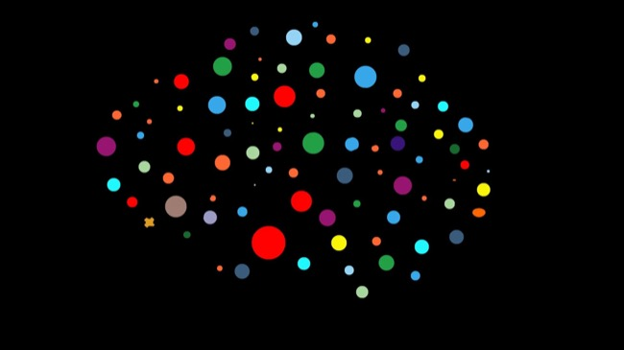
📈 DE TUSSENSTAPPEN
Grotere Modellen & Snellere Chips
📈 25 Jaar Vooruitgang
• Jaren '90: Handschriftherkenning op giro en postcodes
• Jaren 2000: Kentekenherkenning (ANPR), gezichten in camera's, ziektes in gewassen
• Jaren 2010: Deep Learning (GPU-chips), vloeiende spraakherkenning (Siri, Alexa, Google Assistent)
• Maar menselijke taal écht begrijpen bleef een enorm obstakel...
Notes:
DE TUSSENSTAPPEN:
- Het principe van cijferherkennen werd op steeds grotere schaal toegepast.
- Eerst gezichten en kentekens, daarna gesproken geluid.
- Maar het échte begrijpen van complexe taal bleef een enorm struikelblok.

Slide 13
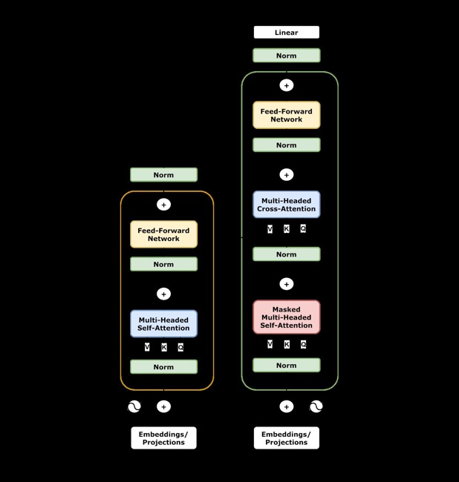
🚀 DE GROTE DOORBRAAK (2017)
De Stap naar Menselijke Taal
🧩 Het Probleem van Context
Woorden veranderen van betekenis door hun omgeving:
• "Hij ging op de bank zitten." (meubel)
• "Hij zette zijn geld op de bank." (financieel)
Oude computers lazen woord voor woord en vergaten het begin van de zin.
⚡ De Transformer (Google, 2017)
Bekijkt via een Aandachtsmechanisme (Self-Attention) alle woorden tegelijk. De motor achter ChatGPT, Gemini en Claude!
Notes:
DE REVOLUTIE VAN DE TRANSFORMER:
- Waarom kon vertaalsoftware vroeger zulke kromme zinnen maken, en nu ineens vloeiend Nederlands schrijven?
- Dat komt door de Transformer (Google, 2017).
- Het model kijkt niet woord voor woord, maar ziet het hele document in één keer en weegt alle relaties af.

Slide 14
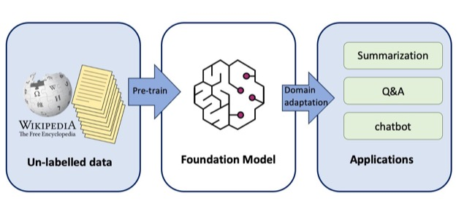
📚 HET LEERPROCES
Hoe traint een Groot Taalmodel?
🌐 Het Hele Internet & Next-Token
• Getraind op petabytes aan tekst: boeken, artikelen, Wikipedia
• Next-Token Prediction: geef 10 woorden, voorspel woord 11
• "De hoofdstad van Frankrijk is..." -> [Parijs]
📐 Betekenis als Coördinaten (Vectoren)
Woorden worden getallenreeksen in een ruimte met duizenden dimensies. Verwante concepten clusteren wiskundig samen: Koning - Man + Vrouw ≈ Koningin.
Notes:
HOE EEN LLM WERKT:
- In de basis voorspelt een LLM het meest waarschijnlijke volgende woord.
- Omdat het getraind is op vrijwel alle kennis van het internet, levert dat verbluffend intelligente antwoorden op.
- Het leert betekenis via wiskundige vectoren.

Slide 15
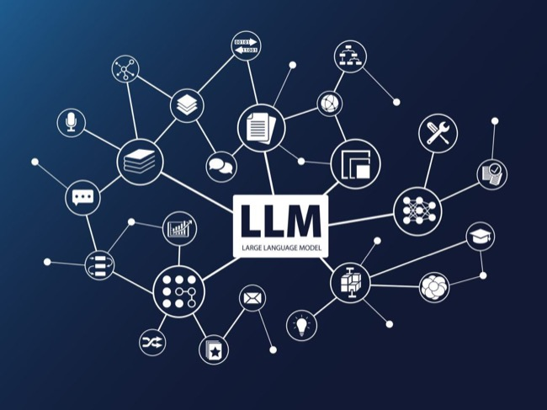
⚠️ HET BELANGRIJKSTE INZICHT
AI is GÉÉN Database met Feiten!
❌ Geen Encyclopedie, maar Kansberekening
• AI zoekt NIET in een database met opgeslagen waarheden
• Het is een hyperkrachtige waarschijnlijkheidsmachine
• Het model genereert wat qua taalpatronen logisch klinkt
🚨 Het gevaar van Hallucinaties
Weet de AI iets niet? Dan geeft het zelden toe dat het het niet weet. Het model verzint met vol zelfvertrouwen een overtuigend, maar onwaar antwoord!
Notes:
HET BELANGRIJKSTE INZICHT VOOR DE CURSIST:
- AI zoekt niet in een archiefkast met feiten.
- Het weet niet wat waarheid is; het weet alleen wat taalkundig aannemelijk klinkt.
- Daarom hallucineert AI soms. Blijf belangrijke feiten altijd zelf verifiëren!

Slide 16
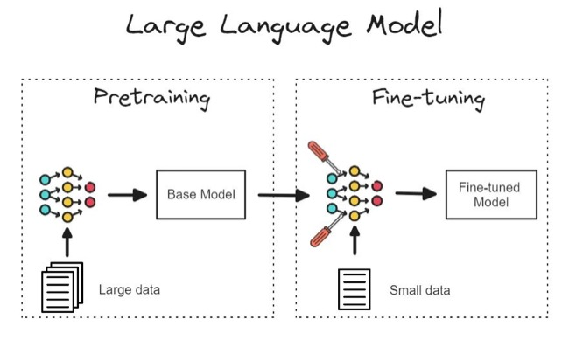
🤝 OPVOEDING & VEILIGHEID
Hoe GPT ChatGPT Werd
👨‍🏫 Twee Fasen van Training
• Stap 1: Pre-training (Het ruwe model)
Heeft het hele internet gelezen. Kan zinnen afmaken, maar is onbehouwen, chaotisch of onbeleefd.
• Stap 2: Fine-Tuning met Mensen (RLHF)
Menselijke trainers belonen behulpzame, beleefde en veilige antwoorden.
• Zo verandert een tekstvoorspeller in een prettige gesprekspartner: ChatGPT, Copilot of Gemini.
Notes:
DE OPVOEDING VAN DE AI (RLHF):
- Waarom praat ChatGPT zo vriendelijk tegen je?
- Dat komt door stap 2: Fine-Tuning met Reinforcement Learning from Human Feedback.
- Daarmee is het ruwe model 'opgevoed' tot een behulpzame assistent.

Slide 17
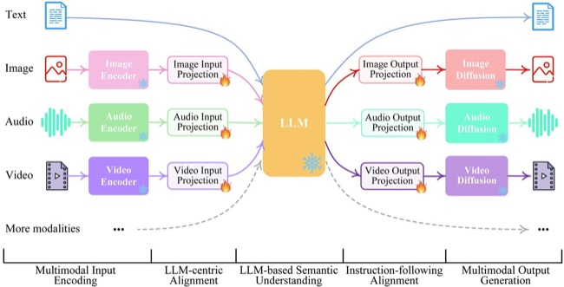
⚡ DE NIEUWSTE ONTWIKKELINGEN
Verder dan Alleen Woordjes Typen
👁️ Kijken, Luisteren & Redeneren
• Multimodaal (Vision & Audio)
Tegelijk getraind op tekst, foto's, video en stemmen. Maak een foto van een meterkast en krijg direct mondeling advies.
• Redeneermodellen (Reasoning)
Modellen zoals OpenAI o1 en DeepSeek-R1 typen niet direct, maar 'denken eerst na' via interne tussenstappen (Chain-of-Thought) voor complexe logica.
Notes:
MULTIMODAAL & REDENEREN:
- De ontwikkelingen staan niet stil.
- We kunnen nu foto's uploaden en live praten.
- En de allernieuwste modellen controleren eerst hun eigen tussenstappen voor wiskunde en logica.

Slide 18
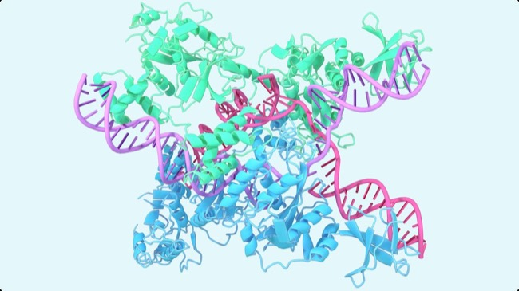
🏆 MEER DAN EEN CHATBOT
Van Spelletjes naar Levensredders
♟️ AlphaGo & AlphaZero (DeepMind)
• Beheersten Go en schaken door puur tegen zichzelf te spelen
• Versloeg menselijke wereldkampioenen na slechts 4 uur trainen
• Garry Kasparov: "Buitenaards intuïtieve manier van schaken"
🧬 AlphaFold (Nobelprijs Scheikunde 2024)
• Loste het 50 jaar oude biologische "eiwitvouwraadsel" op
• Voorspelde de 3D-structuur van 200 miljoen eiwitten
• Essentieel voor medicijnontwikkeling tegen kanker en ziektes
Notes:
DE GROTE WETENSCHAPPELIJKE DOORBRAKEN:
- AI is meer dan een leuke chatbot.
- Met AlphaFold ontrafelde DeepMind een van de grootste mysteries uit de biologie.
- Wat wetenschappers decennia kostte, berekent AI nu in minuten. Terecht bekroond met de Nobelprijs in 2024!

Slide 19
🎯 DE BRUG NAAR VANDAAG
3 Gouden Regels voor de Praktijk
1️⃣ Verifieer Altijd
• Vertrouw nooit blind op feiten of bronnen.
• AI is geen waarheidsmachine, maar een patroongenerator.
• Controleer jaartallen, namen en citaten altijd zelf.
2️⃣ Context is Koning
• Hoe vager de vraag, hoe saaier het antwoord.
• Geef een duidelijke rol mee (Persona: "Reageer als ervaren redacteur").
• Noem doelgroep, gewenste toon en randvoorwaarden.
3️⃣ Jij bent Regisseur
• AI levert denksnelheid, variaties en ruwe concepten.
• Jij bewaakt het eindresultaat, de menselijke toon en de verantwoordelijkheid.
• Zie AI als je supersnelle stagiair!
Notes:
DE 3 GOUDEN REGELS:
- Hiermee slaan we de brug naar het praktische deel van vandaag.
- Regel 1: Controleer de feiten.
- Regel 2: Context is koning. Een goede prompt maakt het verschil tussen een standaardtekst en een meesterwerk.
- Regel 3: Jij bent en blijft de regisseur. AI doet het voorbereidende werk, jij hakt de knopen door.

Slide 20
💻 DEEL 2 VAN DE LES
Laptops Open: Aan de Slag!
✍️ Slim Schrijven & Herschrijven: Een stroeve formele brief omzetten naar een vriendelijke, heldere e-mail in jouw eigen stijl.
📑 Informatie Temmen: Een taai rapport of lang artikel invoeren en in seconden een scherpe samenvatting van 3 punten krijgen.
🎯 Prompt-technieken in de Praktijk: Experimenteren met verschillende Persona's, context en vervolgvragen (doorvragen).
🚀 Start je favoriete AI-tool (ChatGPT, Copilot of Gemini)
Klap je laptop open, open je browser en laten we beginnen met de eerste oefening!
Notes:
OVERGANG NAAR HANDS-ON:
- Tijd om de theorie achter ons te laten en het zelf te gaan ervaren!
- Iedereen mag de laptop of tablet openklappen.
- Ga naar chatgpt.com, gemini.google.com of copilot.microsoft.com.
- We beginnen rustig met oefening 1 op het scherm.

Slide 21
🧭 SPEELVELD • NIVEAU 1
De Grote Vier Chat-Apps
ChatGPT als referentiepunt: wanneer kies je een andere assistent?
🤖 ChatGPT (OpenAI)
• De vertrouwde allrounder waar iedereen mee begint
• Sterk in brainstormen, vloeiende teksten en DALL-E beelden
• De standaard waartegen alle andere modellen worden afgezet
💎 Google Gemini
• Gigantisch contextvenster (hele boeken of video's in 1 prompt!)
• Direct gekoppeld aan Google Drive, Gmail en Google Docs
• Ideaal voor wie al veel in het Google-ecosysteem werkt
🧠 Claude (Anthropic)
• Schrijft het meest natuurlijke, genuanceerde Nederlands
• Veel minder 'Amerikaans/plastic' of wollig dan ChatGPT
• Ongeëvenaard in logica, lange analyses en diep redeneren
💼 Microsoft Copilot
• Direct geïntegreerd in Windows, Edge en Microsoft 365
• Ondersteunt direct in Word, Excel en PowerPoint
• Handig voor zakelijk gebruik en kantoorautomatisering
Notes:
DE GROTE VIER VERGELEKEN:
- Iedereen kent ChatGPT, maar het loont enorm om te weten welke tool waarin uitblinkt.
- Als je een heel dik rapport of een video van een uur wilt samenvatten: kies Gemini.
- Als je een gevoelige brief of beleidstekst wilt die écht als prachtig Nederlands moet klinken: kies Claude.
- Als je in Word of Excel zit: kies Copilot.
- En voor het dagelijkse sparren en brainstormen: ChatGPT blijft de vertrouwde allrounder.

Slide 22
📚 DOCUMENTEN TEMMEN • NIVEAU 2
NotebookLM: Grip op je Eigen Bronnen
Geen hallucinaties: uitsluitend antwoorden gebaseerd op jóuw documenten
📁 Hoe Werkt Het?
• Upload je eigen documenten: PDF's, Word-bestanden, notities of weblinks (tot 50 bronnen per notitieblok)
• Stel gerichte vragen: "Wat waren de afspraken in 2024?", "Maak een tijdlijn" of "Waar spreken de stukken elkaar tegen?"
✨ Waarom is dit een Eye-opener?
• Vrijwel 0% kans op hallucinaties: het model weet alleen wat in jouw bronnen staat
• Elk antwoord heeft klikbare voetnoten naar de exacte alinea in jouw bron
• Volledig gratis te gebruiken met een Google-account
🎙️ De 'Audio Overview' (Podcast Generatie)
Met één klik tovert NotebookLM jouw taaie documenten om in een levendig Engels radiogesprek tussen twee AI-presentatoren die jouw dossier bespreken!
Notes:
NOTEBOOKLM UITGELEGD:
- Dit is voor veel mensen een absolute openbaring.
- Normale AI verzint soms dingen als het het antwoord niet weet. NotebookLM doet dat NIET: het baseert zich strikt op jouw geüploade documenten.
- Ideaal voor verenigingsbestuurders (statuten, notulen), intakegesprekken samenvatten, of dikke rapporten doorzoeken.
- Tip: laat na afloop even kort de Audio Overview horen als je tijd hebt, de zaal vindt dat altijd fantastisch!

Slide 23
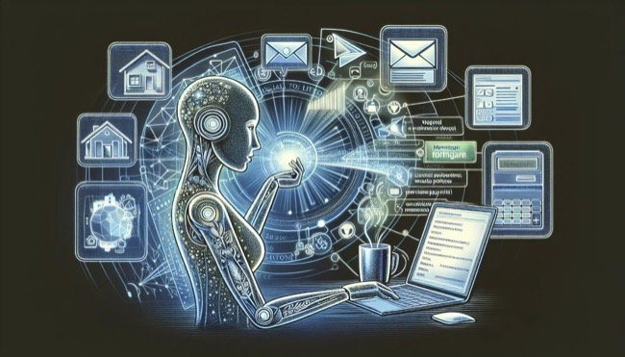
🚀 DE TOEKOMST • NIVEAU 3
Van 'Praten' naar 'Zelf Doen'
AI Agents die software bouwen, bestanden beheren en taken uitvoeren
⚡ Het Verschil met ChatGPT
• Een Chat-app adviseert: hij typt tekst op je scherm, maar jij moet zelf knippen, plakken en uitvoeren.
• Een AI Agent heeft "handen": hij krijgt een doel ("bouw een website voor mijn club"), maakt bestanden aan, voert code uit en test het zélf!
🛠️ De Nieuwe Generatie Bouwers
Claude Code, Google Antigravity & Codex: zelfstandig werkende agents die complete websites en programma's ontwikkelen.
Notes:
AI AGENTS UITGELEGD:
- In de intake vroeg Arie: 'Hoe kan AI een website voor me bouwen?' Dit is het antwoord!
- Waar we nu zitten is 'chatten': vraag en antwoord.
- De volgende golf zijn 'Agents': je geeft ze een taak, en ze gaan zelfstandig aan de slag. Ze openen bestanden, schrijven de code, testen of de knoppen werken, en lossen hun eigen fouten op.
- Je hoeft straks geen programmeur meer te zijn; je moet de AI kunnen aansturen als een projectleider.

Slide 24
🎯 PROMPTING TECHNIEK
De Gouden Promptformule: RCTK
Stop met zoeken zoals in Google • Start met regisseren als een opdrachtgever
👤 R - Rol
Geef de AI een persona:
"Je bent een ervaren eindredacteur" of "Je bent een geduldige coach."
📍 C - Context
Geef de situatie mee:
"Dit is voor een vereniging met veel 65-plussers die de mail ontvangen."
🎯 T - Taak
Omschrijf de actie:
"Herschrijf deze brief zodat de toon warm, helder en uitnodigend is."
📏 K - Kaders
Stel duidelijke grenzen:
"Max. 150 woorden, in 3 alinea's, geen vakjargon, puntsgewijs."
💡 Waarom dit zo goed werkt
Herinner je de theorie: AI voorspelt woorden op basis van context. Hoe specifieker jouw RCTK-kader, hoe verbluffender het resultaat!
Notes:
DE RCTK-FORMULE:
- Cursisten vragen vaak: waarom krijg ik van ChatGPT van die saaie, algemene antwoorden?
- Omdat je een algemene vraag stelt!
- Onthoud RCTK: Rol, Context, Taak, Kaders.
- Vooral de 'K' van Kaders (beperkingen: lengte, toon, doelgroep) maakt het verschil tussen een 6-min en een 9-plus tekst.

Slide 25
💻 ZELF ACHTER DE KNOPPEN
Aan de Slag: Drie Praktijkoefeningen
Open je laptop of tablet • Start ChatGPT, Gemini of Copilot
✍️ Oefening 1: Herschrijven
• Pak een formele, stugge brief of e-mail
• Vraag de AI: "Herschrijf deze mail met een warme, uitnodigende toon voor een verenigingslid"
• Verfijn het resultaat met een vervolgvraag ("Maak het korter!")
📑 Oefening 2: Samenvatten
• Plak een lang artikel of verslag in het chatvenster
• Vraag om: 1) Kernboodschap in 2 zinnen, 2) De 3 belangrijkste besluiten
• Geef een kader mee: "In maximaal 100 woorden"
📊 Oefening 3: Tabellen
• Vraag om een actielijst of taakverdeling
• Prompt: "Zet de uitkomst in een tabel met kolommen: Wie, Wat, Wanneer"
• Selecteer de tabel en plak hem direct in Word of Excel!
Notes:
OEFENINGEN BEGELEIDEN:
- Iedereen mag nu aan de slag!
- Loop rond in de zaal: help mensen die nog moeten inloggen (Google/Microsoft account werkt meestal direct).
- Voor tabletgebruikers: wijs op het microfoontje op het virtuele toetsenbord om prompts in te spreken!
- Na 25 minuten bespreken we plenair een paar mooie resultaten.

